Slide 1
Nesne Tabanlı Programlama
Yrd. Doç. Dr. Cengiz SERTKAYA

Slide 2
Karar yapıları
Şartlar sağlandığı takdirde yapılacak işlem belirlenir
if else
...

Slide 3
if else
if( koşul )
{
komut(lar)
}
else
{
komut(lar)
}

Slide 4
Karşılaştırma operatörleri
== : eşittir
!= : eşit değildir
> : büyüktür
< : küçüktür
>= : büyük eşittir
<= : küçük eşittir

Slide 5
String komutları
ToUpper
ToLower
Replace
Trim
Length
Substring
IndexOf
ToString()

Slide 6
ToUpper
Alfabetik ifadeleri büyük harfe dönüştürmek için kullanılır
string ad=”rumeli”;
string buyuk=””;
buyuk=ad.ToUpper(); // sonuçta RUMELİ elde edilir

Slide 7
ToLower
Alfabetik ifadeleri küçük harfe dönüştürmek için kullanılır
string ad=”Üniversite”;
String kucuk=””;
kucuk=ad.ToLower(); // sonuçta üniversite elde edilir

Slide 8
Replace
Alfabetik ifadedeki herhangi bir karakteri başka bir karakterle değiştirmek için kullanılır
string ad=”Rumeli Üniversitesi”;
ad=ad.Replace(”Üniversitesi”, ”Üni.”); // ad in son degeri Rumeli Üni.

Slide 9
Trim
Alfabetik ifadedeki baştaki ve sondaki boşlukları kaldirmak için kullanılır
string ad=” Üniversite ”;
ad=ad.Trim(); // sondaki boşluk kaldirildi

Slide 10
Length
Alfabetik ifadedeki karakter sayısını bulmak için kullanılır
string ad=”Üniversite”;
int boyut=ad.Length; // boyut 10

Slide 11
IndexOf
Alfabetik ifadenin içinde baska bir string ifade aramak için kullanılır.
Eger aranilan ifade bulunamazsa sonuc -1 döner
string ad=”Üniversite”;
int konum= ad.IndexOf(”ni”); //sonuc 1 elde edilir

Slide 12
Substring
Alfabetik ifadenin belirlenen kısmını almak için kullanılır
string ad=”Üniversite”;
string parca = ad.Substring(6,4); //sonucta ”site”kısmı elde edilir.

Slide 13
ToString()
Başka türde bir değişken veya ifadeyi string e dönüştürmeye yarar.
double dNot=20.33;
string sNot = dNot.ToString();
//sonucta ”20,33” stringi elde edilir.

Slide 14
Random komutu
Rasgele tamsayı üretmek için kullanılır
Random rasgele_sayi = new Random();
rasgele_sayi.Next(10)+1; //0 ile 9 arasında tamsayı rasgele sayı üretilecektir.

Slide 15
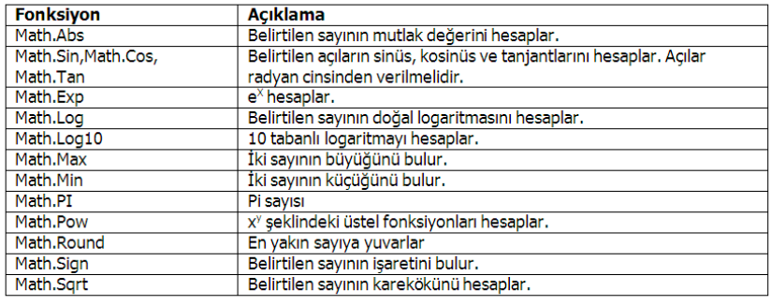
Matematiksel Fonksiyonlar
Math sınıfı eklenerek kullanılır

Slide 16
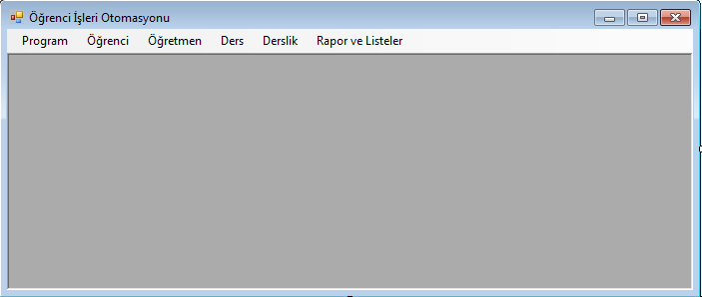
MDI Form
Uygulamanın ana formu olarak tanımlanır
Ana form için IsMdiContainer = true yapilir

Slide 17

Child Form
MDI formun kullanildigi uygulamalarda anaform disindaki formlar child form olarak adlandirilir.
Ana form dan child formun cagirilmasi:

Slide 18
Formların çağırılması
Public global parametreler set edilebilir
Public fonksiyon ve method lar cagirilabilir
Form özellikleri ayarlanabilir
Show() : goruntulenmesi için kullanılır
ShowDialog() : goruntulenir ve en ustte tutulur

Slide 19
Erişim belirtecleri
Public: sınıf içinden ve dışından erişime izin verilir
Private: sadece sınıf içinden erişime izin verilir
Protected: sadece sınıf içerisinden erişilebilir ancak alt sınıflara da aktarılabilir.
Extends : bir sınıf baska bir sınıfın alt sınıfı olarak tanımlanır.

Slide 20
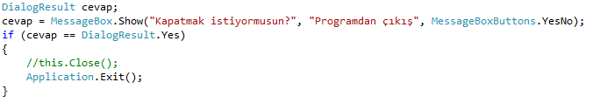
Dialog
Kullanici ile etkileşimli iletişim pencereleri oluşturmak için kullanılır.
MessageBox: uyarı/bildirim penceresidir.

